Slide 1


Inspección Autónoma de Torres Eólicas
Husky A200 + UR5e + Nav2 + MoveIt 2 + visión Hough/YOLO + Behaviour Tree + voz
TRABAJO FINAL DE ROBÓTICA
Equipo
Repositorio
David Moreda
Daniel Ariza
Javier Cerón
github.com/davidmoreda/ROS2_Wind_Tower_Inspection
Máster en IA Robótica Inteligente

Slide 2
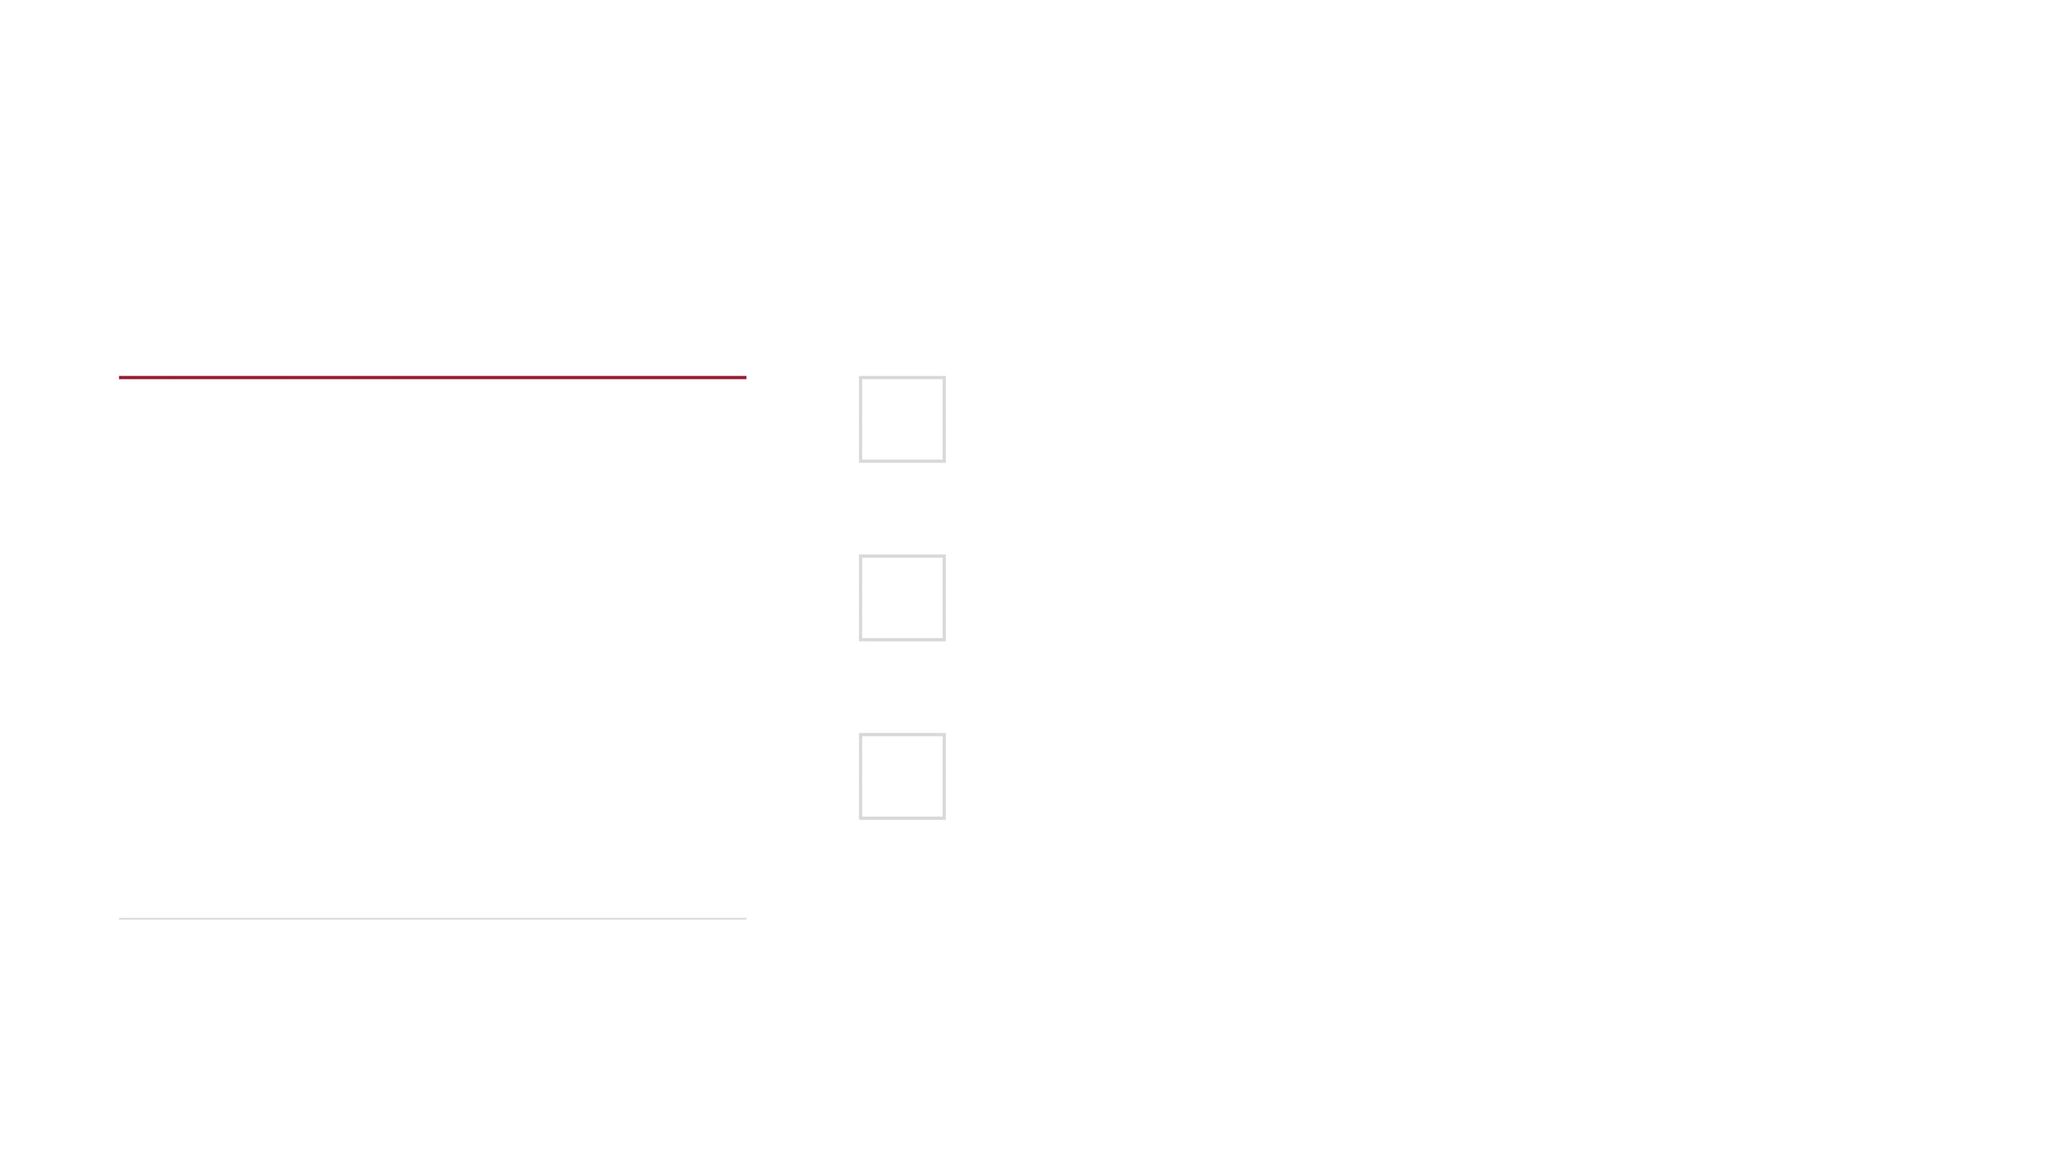



CONTEXTO Y OBJETIVO
La inspección se traslada del trabajo manual a una misión autónoma interior
Problema operativo
Las torres eólicas requieren inspecciones periódicas en entornos exigentes, donde el acceso manual puede ser costoso, lento y arriesgado.
Propuesta técnica
Un Husky A200 con brazo UR5e entra en el tubo de la torre, se posiciona de forma autónoma y aproxima la cámara a la pared interior.
Demostración integrada
La misión combina navegación, manipulación, percepción, comportamiento, voz e informe final dentro de Gazebo Sim 8.
Demostrar un sistema autónomo simulado que inspecciona una torre eólica desde dentro y entrega resultados útiles para un técnico.
OBJETIVO

Slide 3

ARQUITECTURA GENERAL
Seis paquetes ROS 2 separan simulación, actuación, percepción y decisión
Repositorio
github.com/davidmoreda/
ROS2_Wind_Tower_Inspection
01
Simulación
wind_tower_bringup
wind_tower_description
Gazebo, modelos SDF, URDF y escenas industriales.
Launch, configuración de Nav2, SLAM, EKF, AMCL y nodos de integración.
Modelo URDF del robot, tramo de torre y cámara de inspección.
02
Estimación
EKF, AMCL, SLAM y transformaciones del robot.
wind_tower_simulation
wind_tower_arm_control
Mundos SDF, modelos 3D, defectos y actores animados.
Control del UR5e con MoveIt 2, waypoints y trayectorias.
03
Actuación
Nav2 para base móvil y MoveIt 2 para UR5e.
wind_tower_perception
wind_tower_inspection_behaviour
04
Lógica
Detección de defectos, captura de frames y proyección cilíndrica.
El cerebro de la misión: voz, árbol de comportamiento, batería e informe.
Behaviour Tree, voz, percepción e informe final.
La modularidad reduce acoplamiento y facilita el salto a hardware real.
TOPICS · ACCIONES · SEÑALES

Slide 4
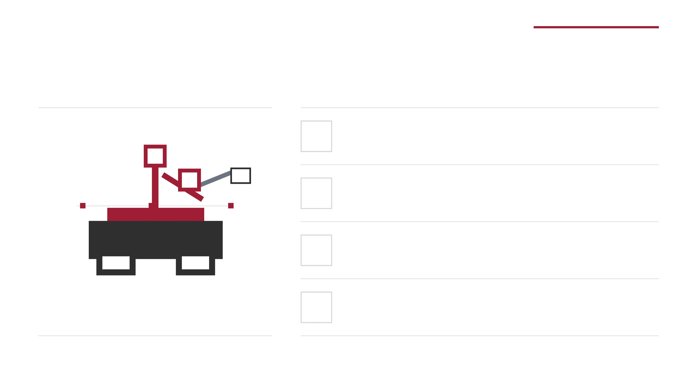




PLATAFORMA ROBÓTICA Y SIMULACIÓN
Entorno reproducible
Un Husky A200 transporta el UR5e y aproxima la visión al interior de la torre
ROS 2 Jazzy
Ubuntu 24.04 · WSL2
Gazebo Sim 8
BASE MÓVIL
BRAZO 6 DOF
Husky A200
Base diferencial Clearpath para navegación autónoma dentro de la nave industrial y acceso al tramo de torre.
UR5e montado en la base
Brazo manipulador de seis grados de libertad que posiciona la cámara de inspección cerca de la pared interior.
Sensores para estimación y percepción
IMU, LIDAR 2D Hokuyo, LIDAR 3D Velodyne VLP-16 y cámara de inspección en el TCP con iluminación.
Esquema funcional: tracción diferencial, brazo de inspección y cámara en el TCP para observación cercana de defectos.
Escena industrial en Gazebo
La simulación reproduce una nave con tramo de torre eólica, tubo y virador para ejecutar la misión completa.
La plataforma se genera de forma declarativa para mantener trazabilidad entre simulación y despliegue real.
robot.yaml Clearpath · URDF/Xacro
CONFIGURACIÓN

Slide 5
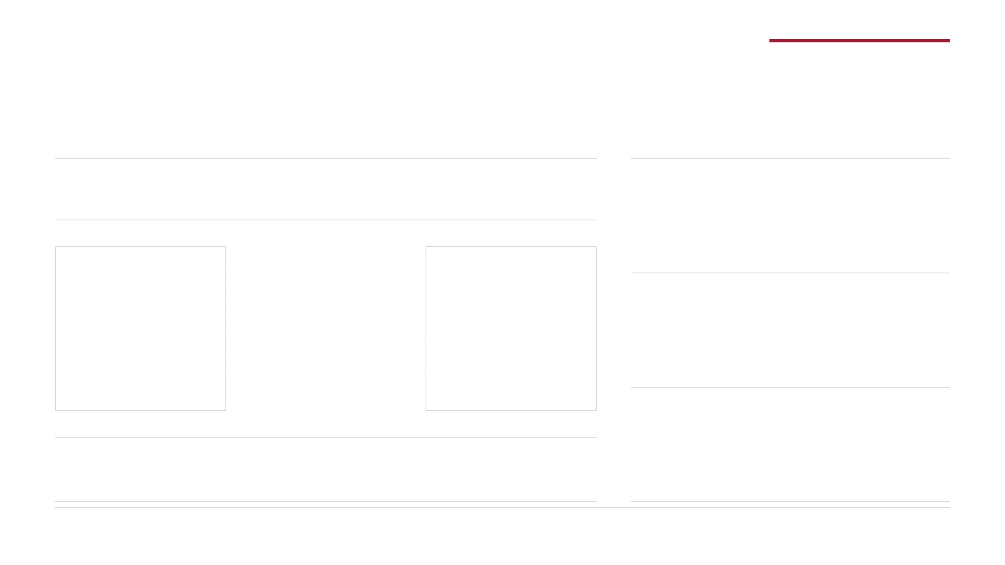






SIMULACIÓN Y VALIDACIÓN
El escenario fuerza navegación segura, percepción verificable y misión robusta
Gazebo Sim 8
Nave industrial con tramo de torre,
tubo, rampa, actores dinámicos y
defectos sembrados.
Tres mundos SDF con funciones separadas
PRINCIPAL · ACTORS · SYNTHETIC
Obstáculos dinámicos
Las personas no son decorado: sus cápsulas de colisión se sincronizan con la animación para afectar al costmap.
Defectos medibles
MUNDO 01
MUNDO 02
MUNDO 03
Los defectos se colocan con posiciones conocidas, lo que permite comparar detecciones contra una referencia objetiva.
Principal
Defects actors
Synthetic
Nave industrial, tramo de torre eólica, tubo de inspección y zona de acceso para la misión.
Personas animadas con colisión y defectos sembrados para comprobar navegación y visión.
Escenario orientado a capturar imágenes y generar dataset sintético para percepción.
Integración bajo presión
El robot debe navegar, esquivar, entrar al tubo e inspeccionar sin romper la coherencia de misión.
GROUND TRUTH
defects_ground_truth.yaml
almacena posiciones reales de
defectos para validar la detección.
La simulación no solo visualiza la demo: crea condiciones de prueba cuantificables.
NAVEGACIÓN · PERCEPCIÓN · MISIÓN

Slide 6
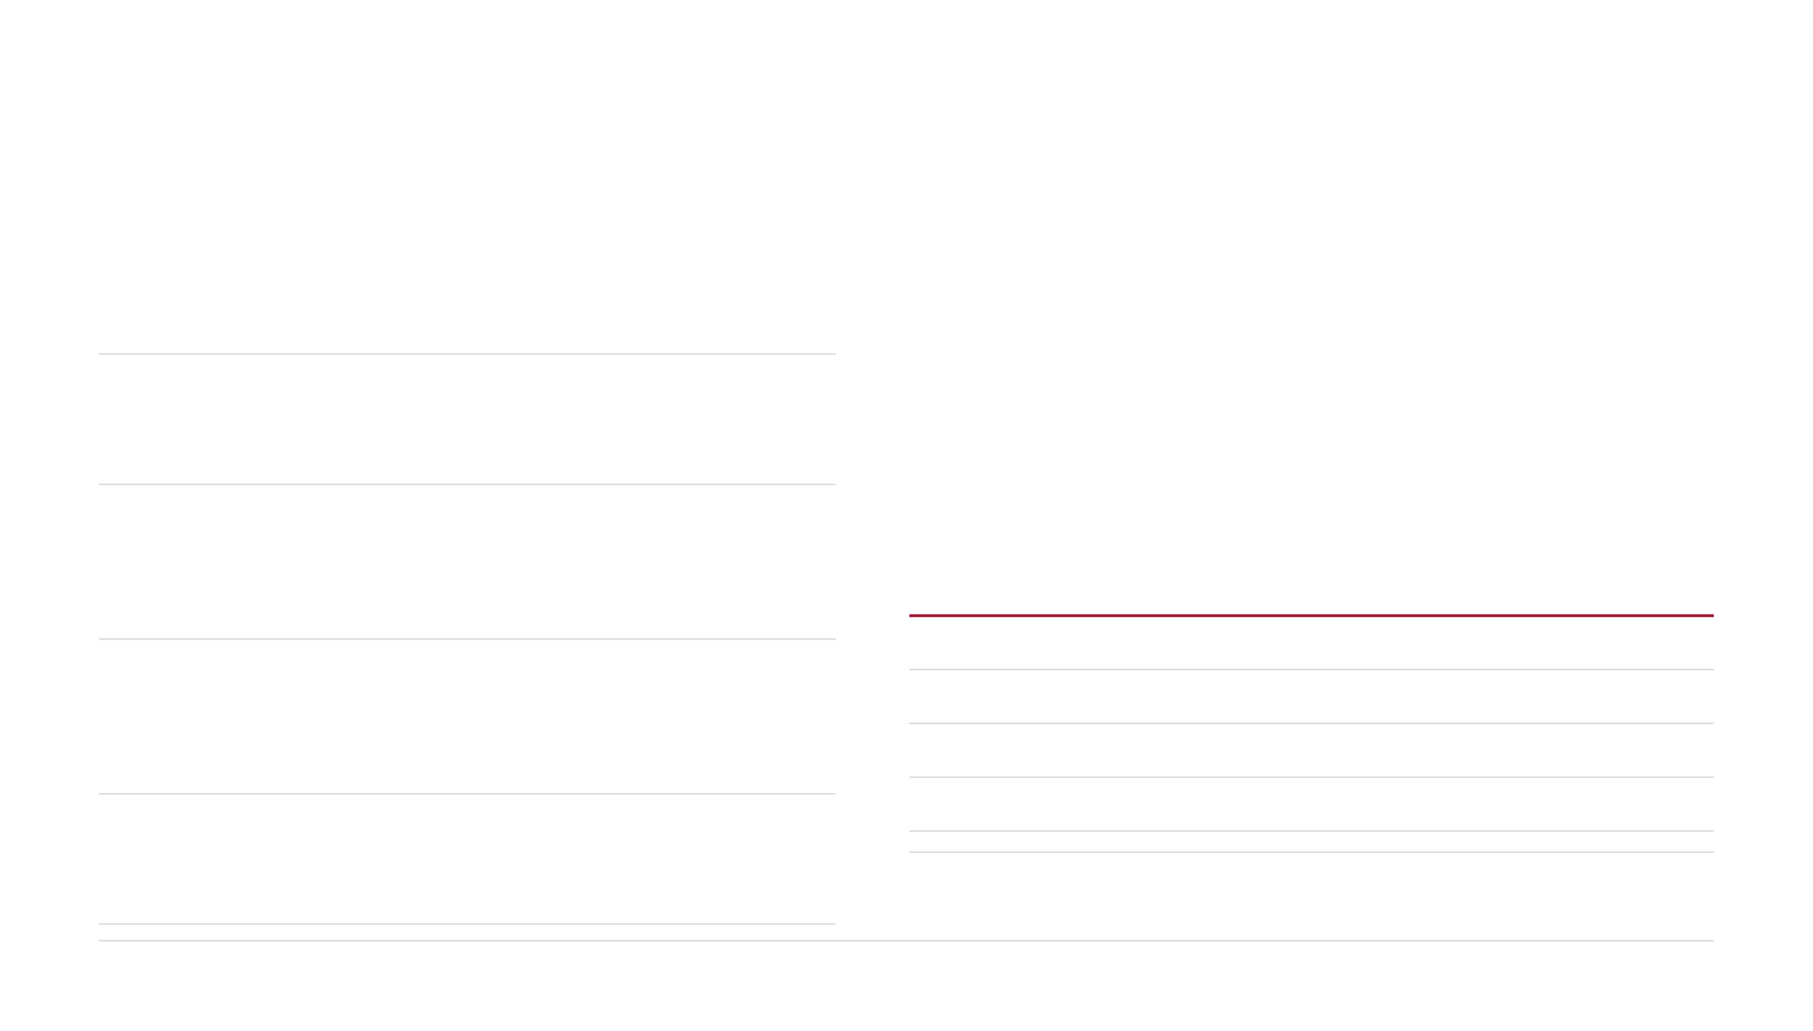
NAVEGACIÓN AUTÓNOMA
Nav2 combina localización, costmaps y control suave para superar rampa y personas
La clave no fue aumentar potencia, sino estabilizar la trayectoria para preservar tracción y coherencia de AMCL.
Mapa y localización
Tuning crítico: rampa de 13°
01
SLAM Toolbox genera el mapa; AMCL estima la pose global sobre el entorno ya construido.
Hipótesis descartada: aumentar velocidad y aceleración provocaba patinaje en giros y pérdida de coherencia de localización. Solución: acelerar menos y mirar más lejos.
Fusión de estado
02
EKF con robot_localization fusiona IMU y odometría para mantener la transformación odom → base_link.
PARÁMETRO
ANTES
DESPUÉS
lookahead_dist
0.9
Planificación y control
1.2
03
max_angular_accel
2.0
NavFn calcula la ruta global; Regulated Pure Pursuit ejecuta el seguimiento local con BT Navigator.
1.2
smoother.max_accel
2.5
0.75
rotate_to_heading_min_angle
45°
Obstáculos dinámicos
60°
04
El filtro de nube 3D elimina suelo del Velodyne y conserva personas caminando en el costmap.
RESULTADO
Trayectoria más estable, menor deslizamiento y mejor continuidad de navegación dentro del tubo.
Lectura técnica: el rendimiento depende tanto del stack Nav2 como del preprocesado de percepción y de la dinámica realista del robot en pendiente.
SLAM · EKF · AMCL · NAV2

Slide 7
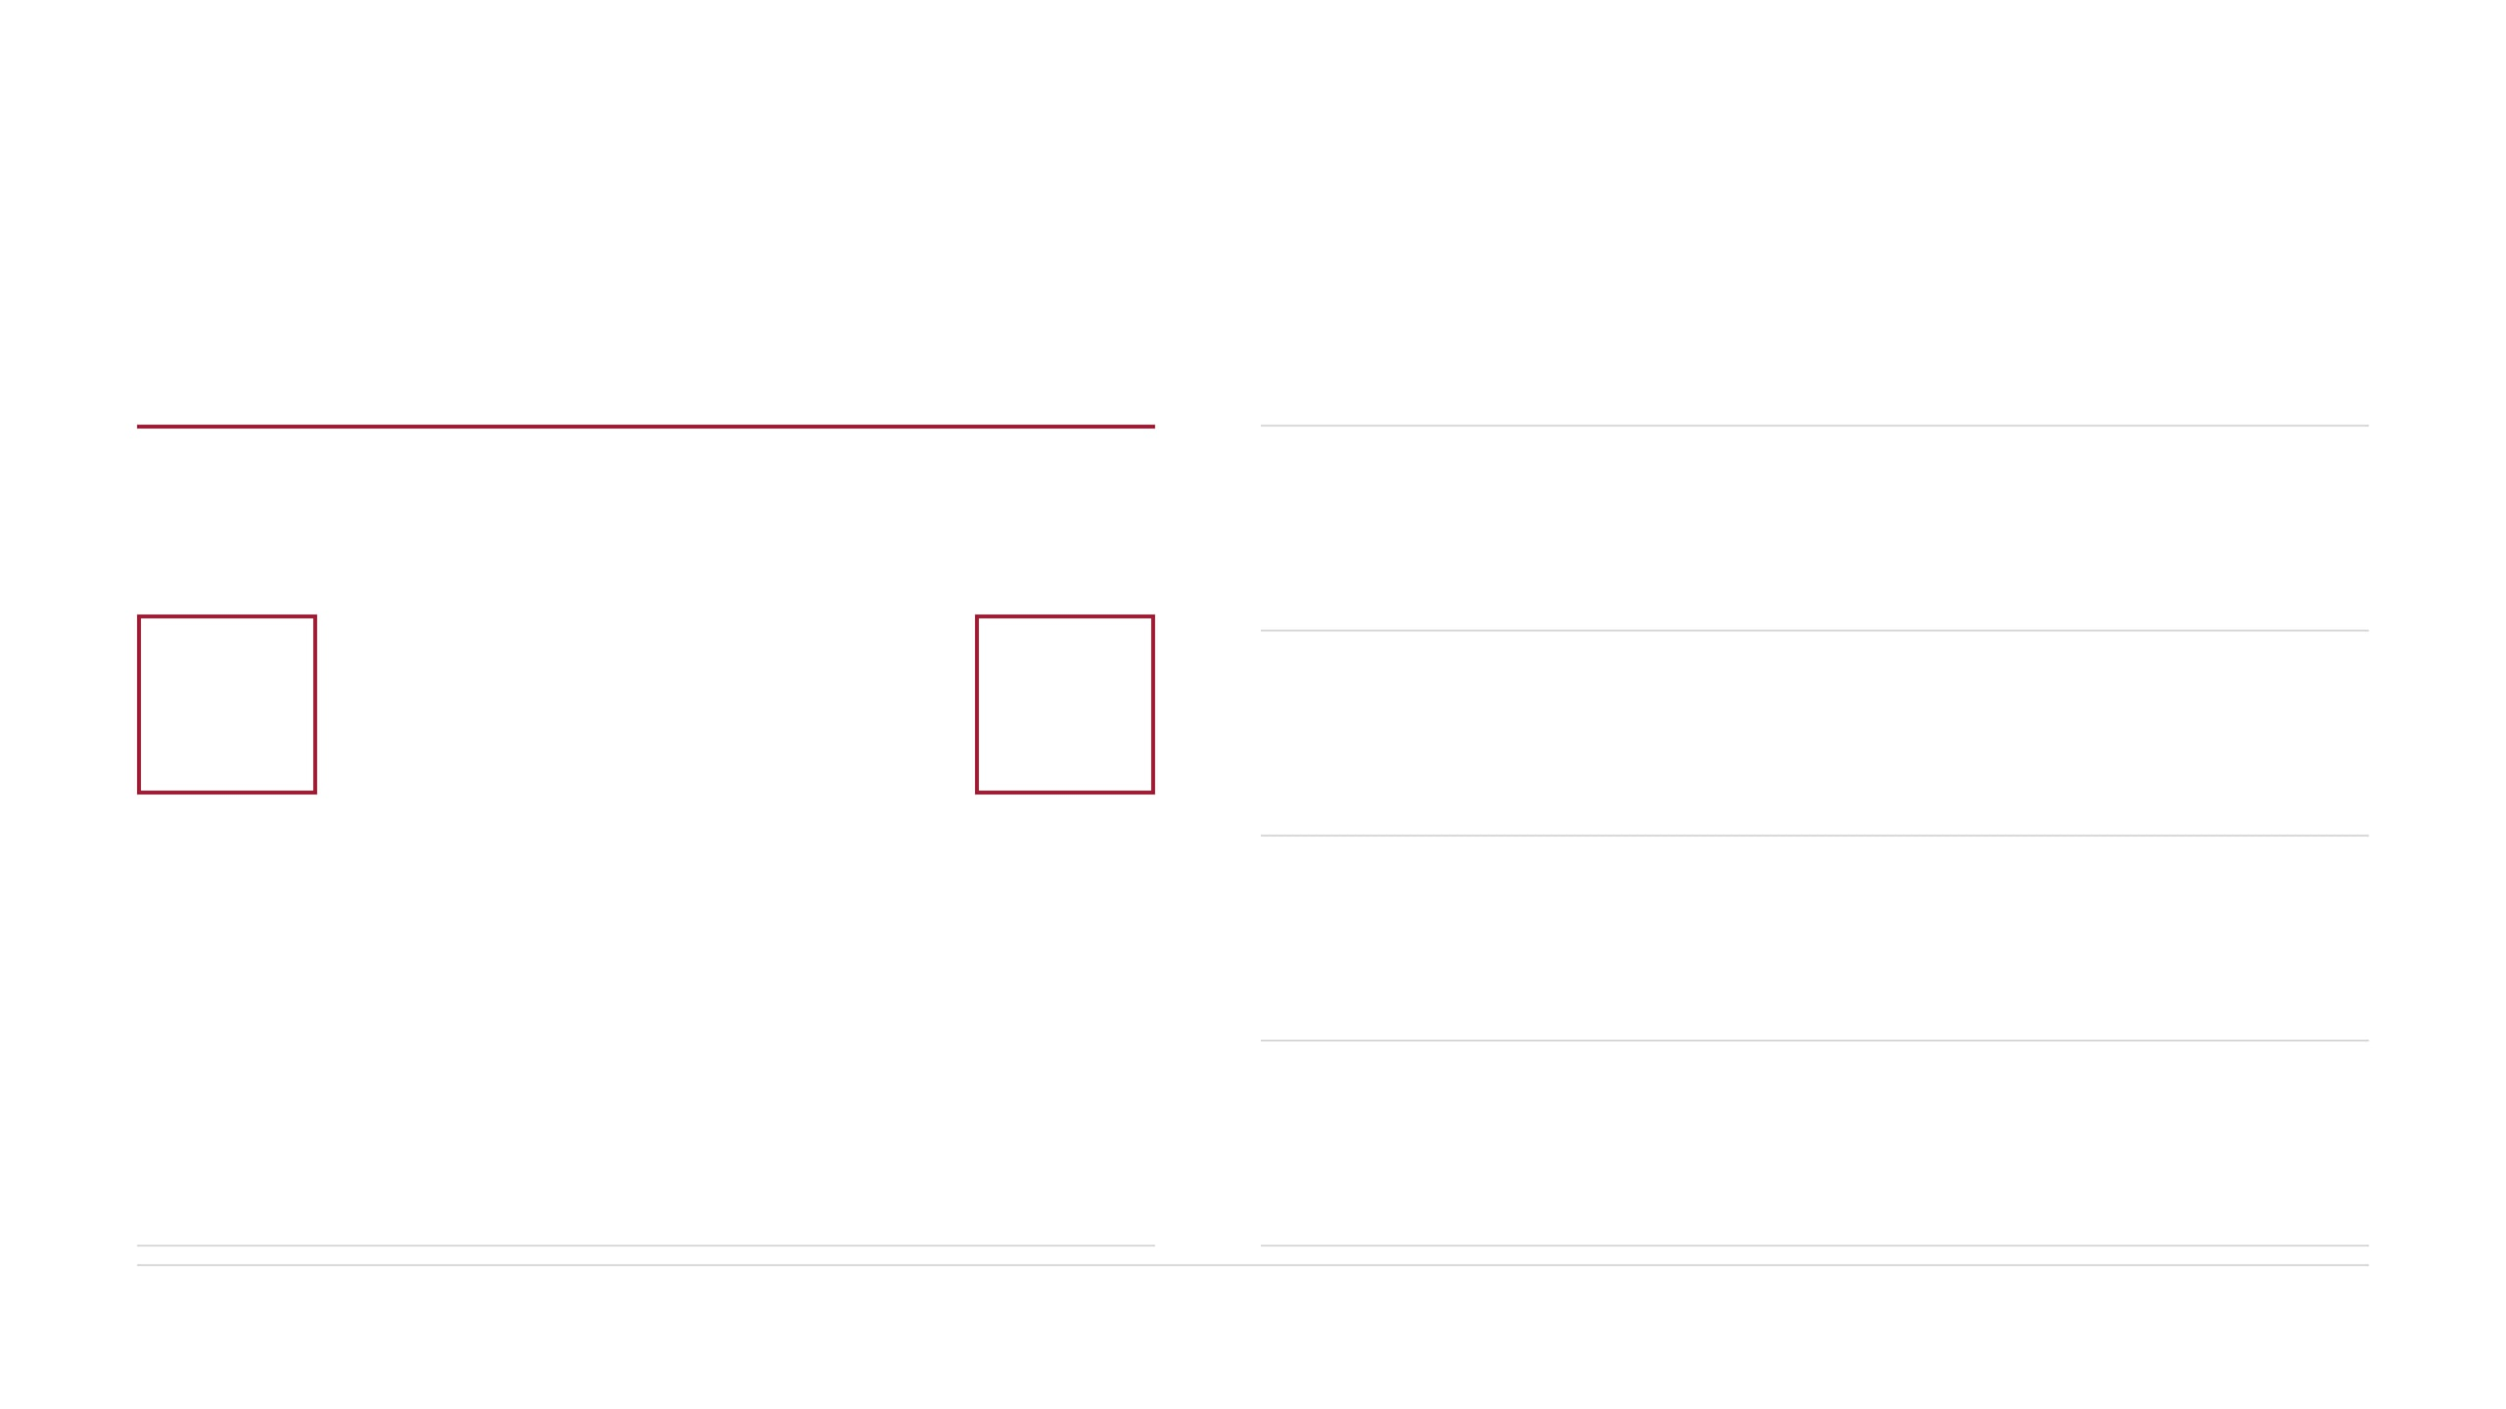


MANIPULACIÓN AUTÓNOMA
MoveIt 2 coordina el UR5e para cubrir 360° del interior de la torre
Secuencia de inspección del brazo
Modelo y grupo cinemático
01
URDF/Xacro de Clearpath y SRDF con grupo manipulator para el UR5e montado sobre el Husky.
1
2
3
4
5
6
7
Planificación articular
HOME
45°
90°
135°
180°
225°
270°
315°
HOME
02
OMPL con RRTConnect resuelve movimientos entre configuraciones seguras del brazo dentro del tubo.
El nodo arm_inspection_node ejecuta un barrido circular mediante siete posiciones de inspección separadas 45 grados, acercando la cámara al tubo desde el TCP.
Trayectorias cartesianas
03
Pilz LIN permite movimientos lineales controlados cuando la cámara necesita aproximarse a la pared interior.
360°
Ejecución sincronizada
04
La trayectoria se envía mediante ros2_control como JointTrajectory y desbloquea la siguiente fase de misión.
Publicación final: /arm/inspection_ready
La manipulación convierte la navegación al tubo en una inspección visual completa.
MOVEIT 2 · UR5E · BARRIDO 360°

Slide 8
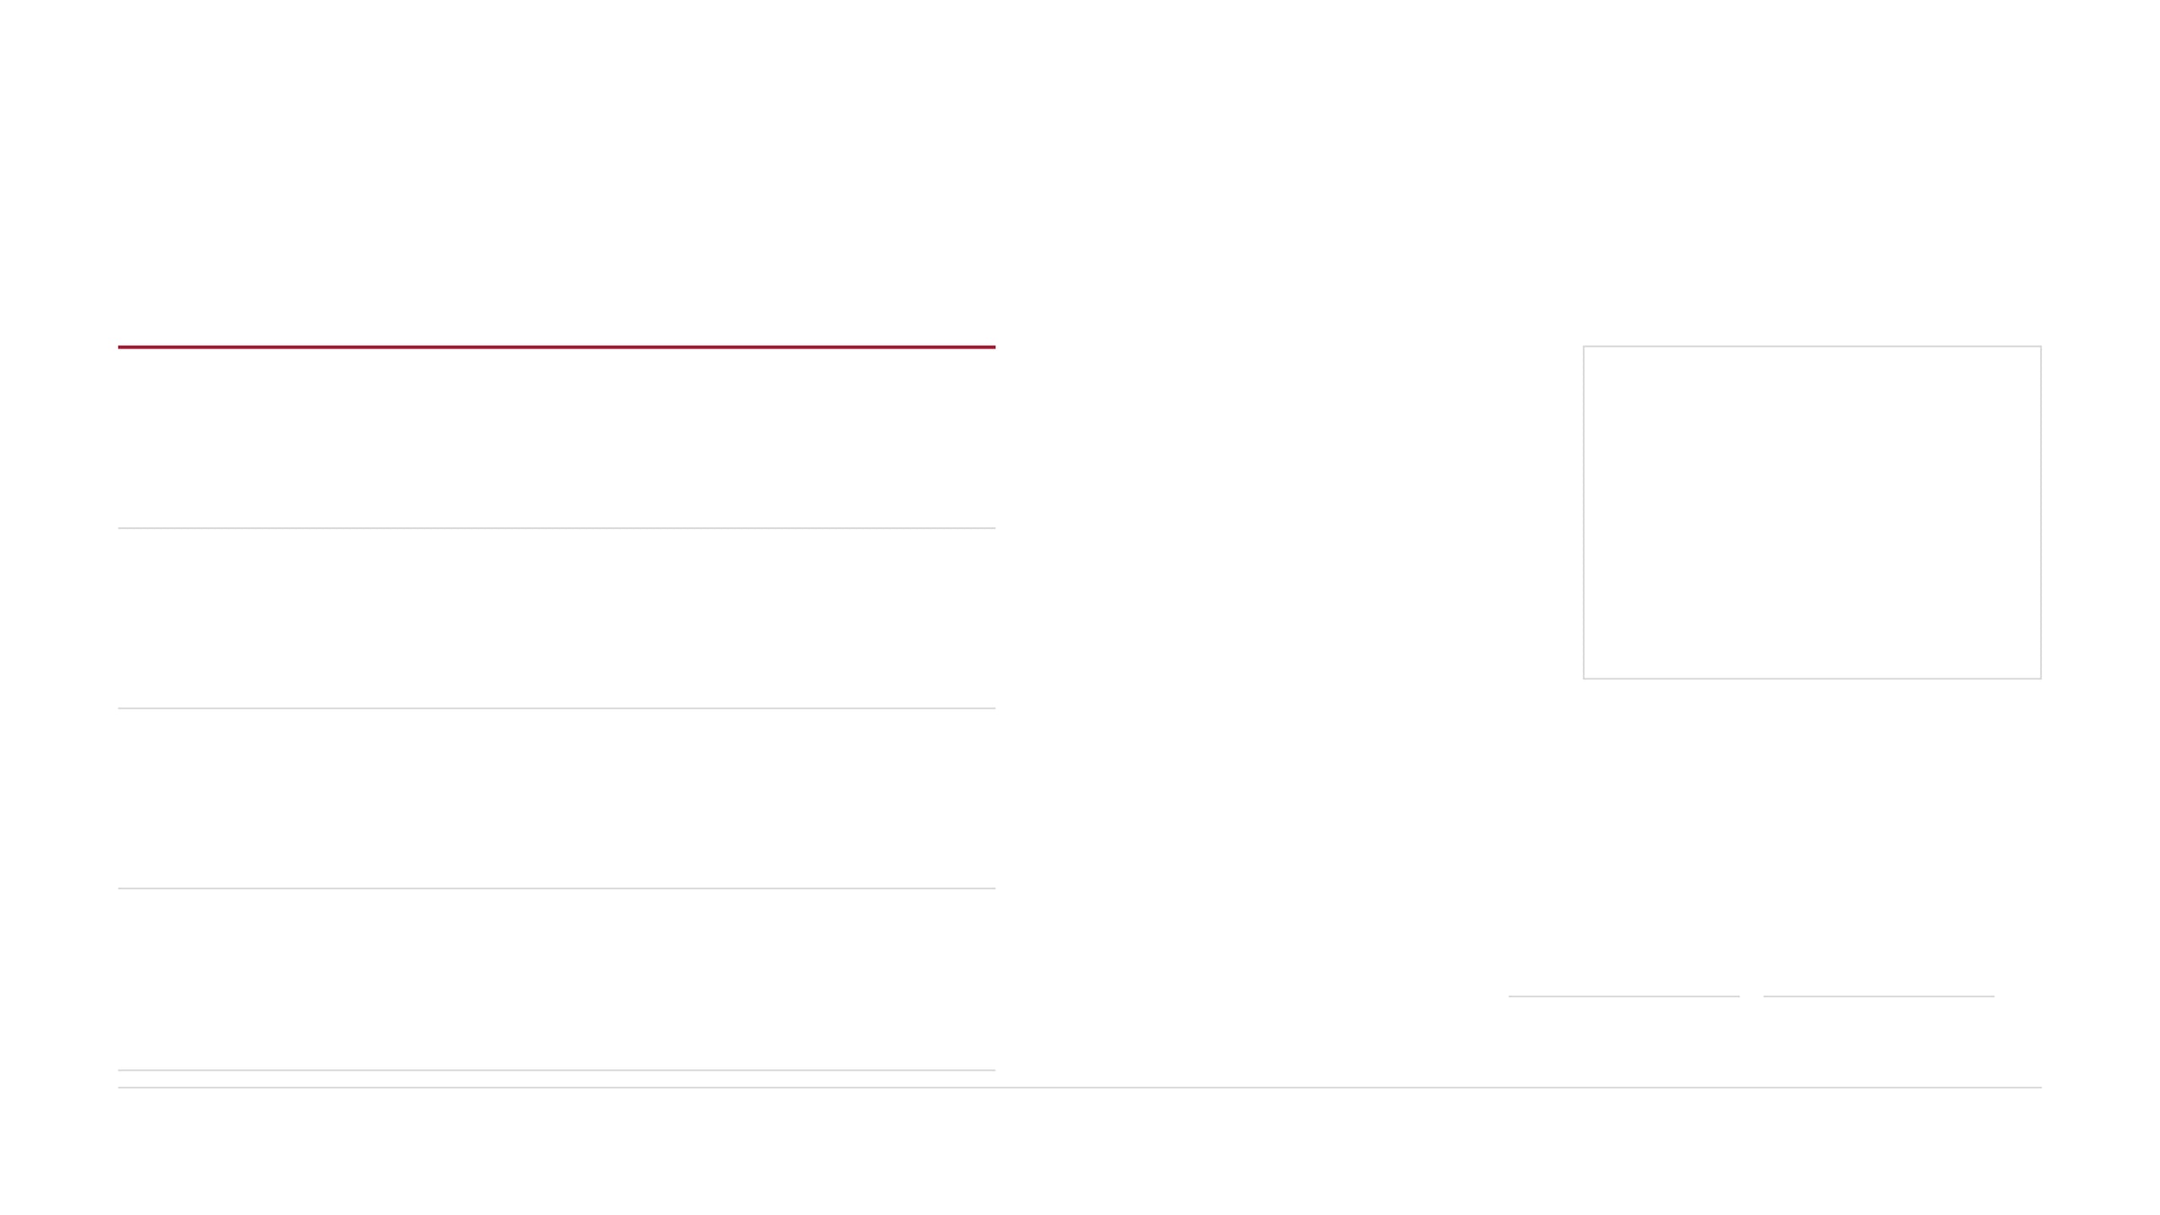




PERCEPCIÓN DE DEFECTOS
La visión combina robustez clásica y aprendizaje profundo entrenable
01
Captura desde TCP
BACKEND POR DEFECTO
BACKEND OPCIONAL
La cámara de inspección registra frames durante el barrido interior del UR5e.
HoughCircles
YOLOv8
Detecta defectos circulares con OpenCV y ofrece una ruta estable cuando no hay modelo entrenado disponible.
Permite evolucionar hacia detección aprendida con dataset sintético y posterior reentrenamiento con datos reales.
02
Detección dual
HoughCircles opera por defecto y YOLOv8 queda disponible como backend opcional.
03
Dataset sintético
SALIDA ÚTIL PARA INFORME
El detector no se limita a marcar la imagen: proyecta el defecto a la geometría de la torre para agrupar eventos y generar evidencias trazables.
Gazebo genera imágenes controladas de defectos para entrenamiento y validación.
04
Mapa cilíndrico
Cada detección se transforma en coordenadas axial y angular de la torre.
posición
z
ángulo
θ
Si falta el modelo YOLO, la tubería cae automáticamente a Hough: la misión continúa y conserva trazabilidad de defectos.
IDEA CLAVE

Slide 9
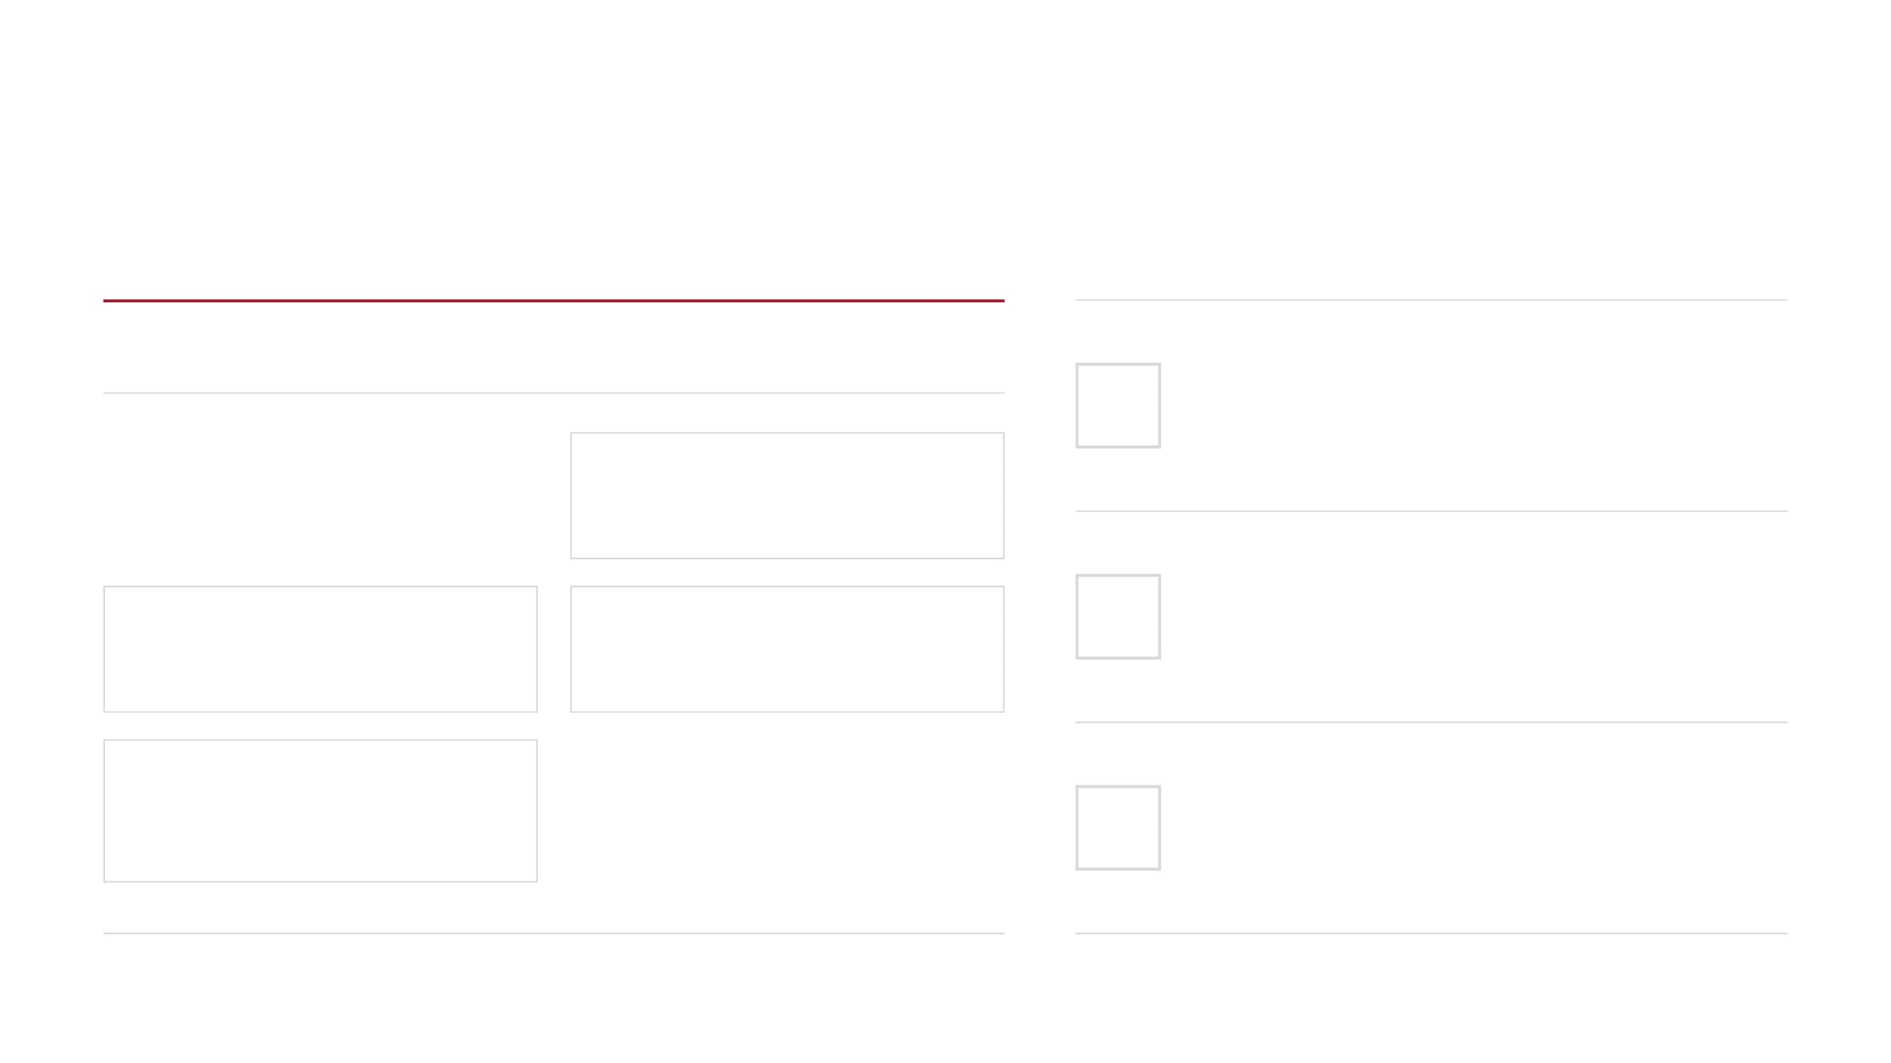







MISIÓN, VOZ E INTERACCIÓN
Un Behaviour Tree convierte una orden de voz en una inspección completa
Flujo del mission_controller
NAV2 · MOVEIT 2 · PERCEPCIÓN
Voz local + NLU
faster-whisper transcribe en local; LangChain + Gemini interpretan intención y acción de misión.
Orden natural
Navegar a gates
“Inspecciona la torre” dispara la misión desde la capa de interacción.
Nav2 guía al robot por la nave y valida pasos obligatorios antes del tubo.
UI web Flask
Entrar al tubo
Desplegar brazo
localhost:5000 permite controlar y monitorizar estado, batería, waypoints, gates y progreso.
La misión cruza la zona de acceso y supera la rampa con control suavizado.
MoveIt 2 posiciona el UR5e para iniciar el barrido de inspección.
Detectar defectos
Generar informe
La percepción captura frames, detecta marcas y proyecta coordenadas cilíndricas.
El resultado se transforma en evidencias y resumen técnico en español.
Batería y seguridad lógica
La batería se drena al moverse, se recarga en charging_station y los gates impiden saltos de fase.
El árbol de comportamiento actúa como contrato de misión: ordena subsistemas heterogéneos y solo avanza cuando cada etapa confirma su estado.
IDEA CLAVE

Slide 10
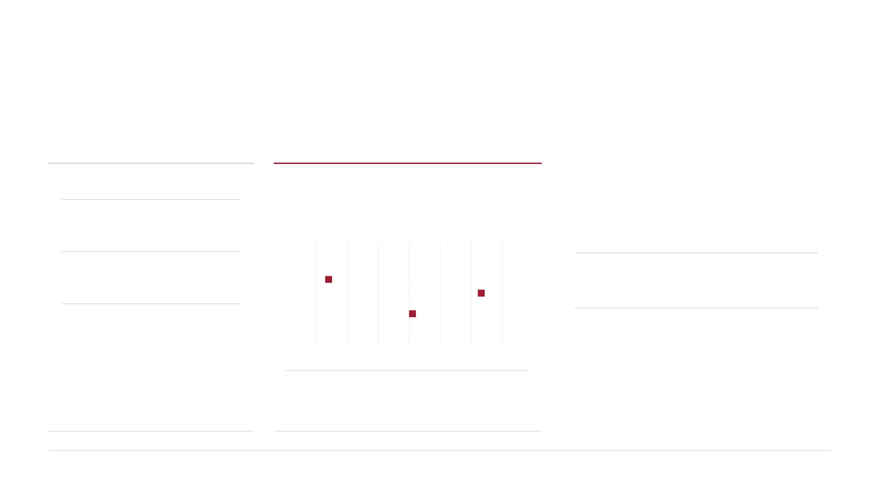





INFORME AUTOMÁTICO
La misión termina con evidencias agrupadas y un informe técnico en español
El flujo convierte detecciones dispersas en defectos únicos, los ubica sobre el cilindro desplegado y redacta una salida legible para inspección técnica.
Entradas
MISIÓN
Agrupación y mapa
Z + Θ
Salidas
TÉCNICO
Las detecciones próximas se consolidan por cercanía axial y angular.
manifest.json
Resumen Markdown
Índice de misión, capturas y metadatos.
Conteos por clase y tabla de defectos.
detections.ndjson
Mapa del cilindro
Eventos con clase, posición y evidencia.
Visual desplegado con localización de daños.
frames
Imágenes representativas del barrido.
Informe en español
Resumen redactado, evidencias e imágenes.
0°
90°
180°
270°
360°
DEFECTO ÚNICO
Varios frames pueden corresponder al mismo daño; el informe evita duplicados.
Gemini
Redacción con gemini-2.5-flash si la API está habilitada.
DRY-RUN
Modo de prueba: resumen y mapa sin llamada externa para validación reproducible.
generate_inspection_report.py
manifest · detections · frames

Slide 11
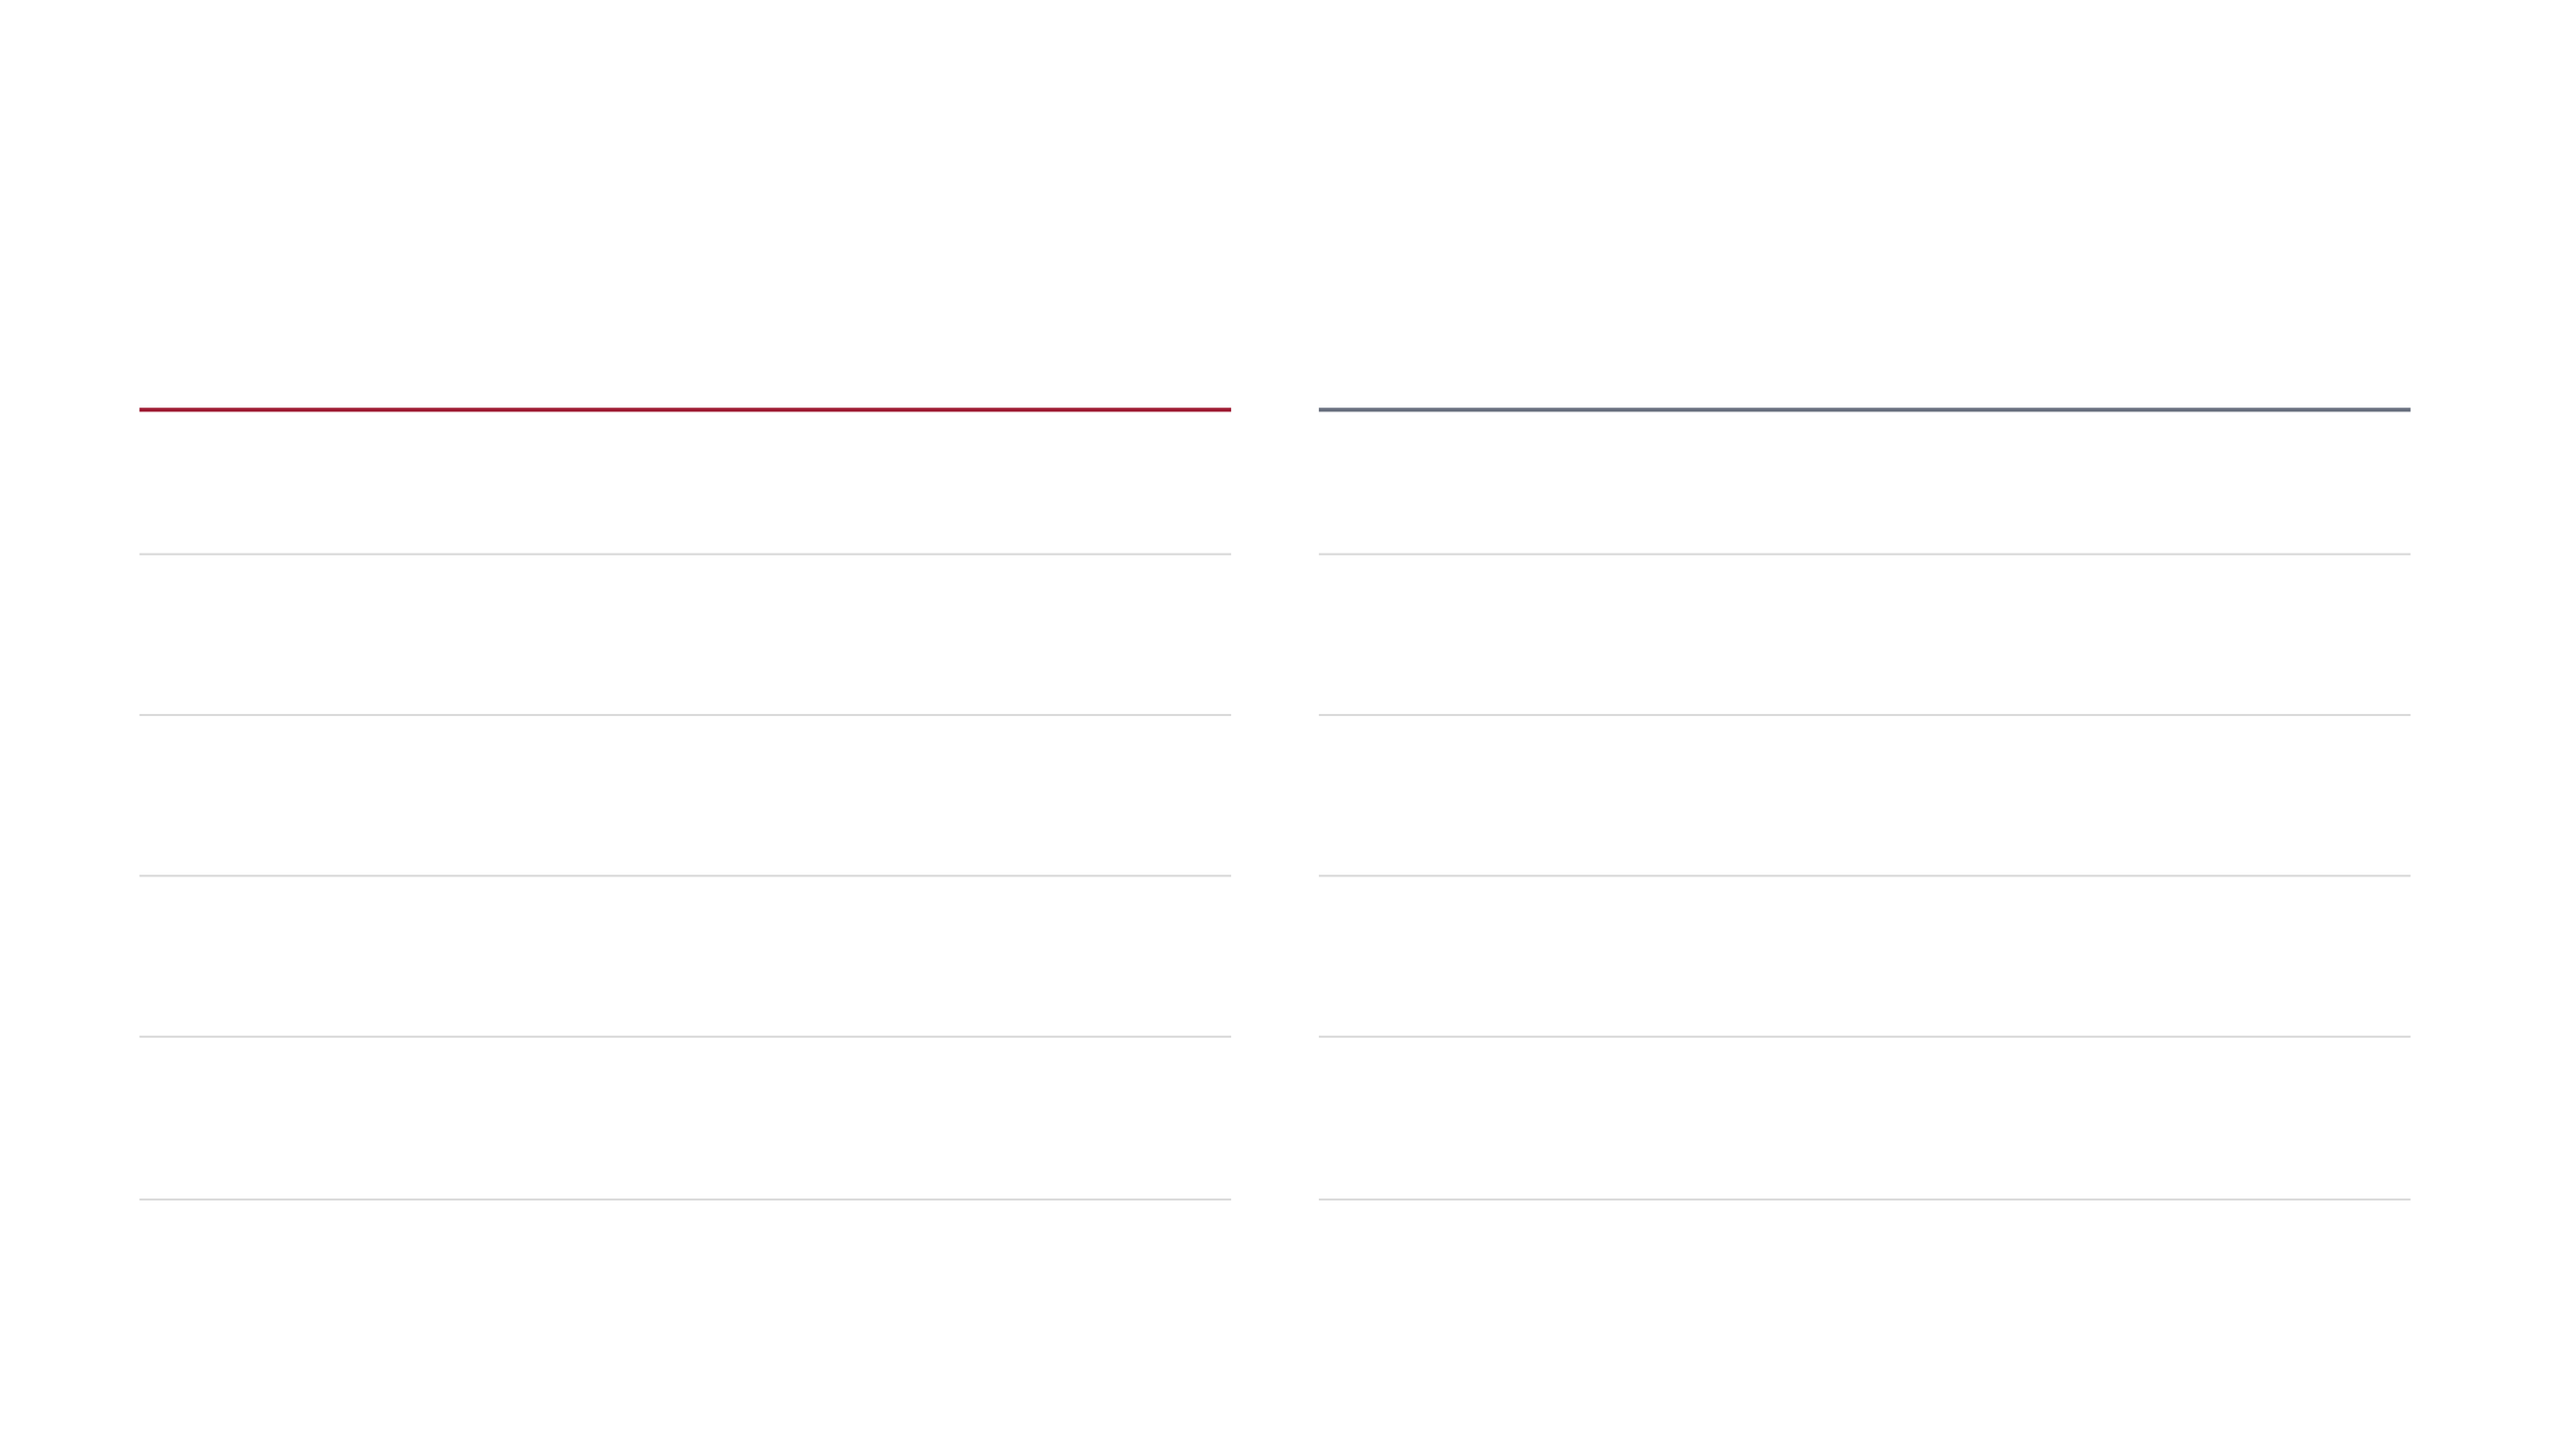


RESULTADO Y TRABAJO FUTURO
El proyecto demuestra una cadena robótica completa, de la orden por voz al informe técnico
Lo demostrado
Siguiente evolución
01
Integración end-to-end de navegación, manipulación, percepción y comportamiento en ROS 2.
01
Trasladar el sistema al robot real y validar dinámica, sensores y tolerancias fuera de simulación.
02
Misión autónoma por voz, con transcripción local mediante Whisper e interpretación con Gemini.
02
Mejorar SLAM con loop closure para entornos más grandes y recorridos prolongados.
03
Navegación robusta en rampa de 13° y con personas dinámicas incorporadas al costmap.
03
Reentrenar YOLO con dataset real de torres para aumentar generalización de defectos.
04
Informe automático con agrupación de defectos, mapa cilíndrico y redacción en español.
04
Cerrar el lazo de mantenimiento, usando el informe para priorizar inspección y reparación.
CADENA DEMOSTRADA
Orden por voz
Nav2 y gates
Barrido UR5e
Detección
Informe
Repositorio
github.com/davidmoreda/
ROS2_Wind_Tower_Inspection

Slide 12
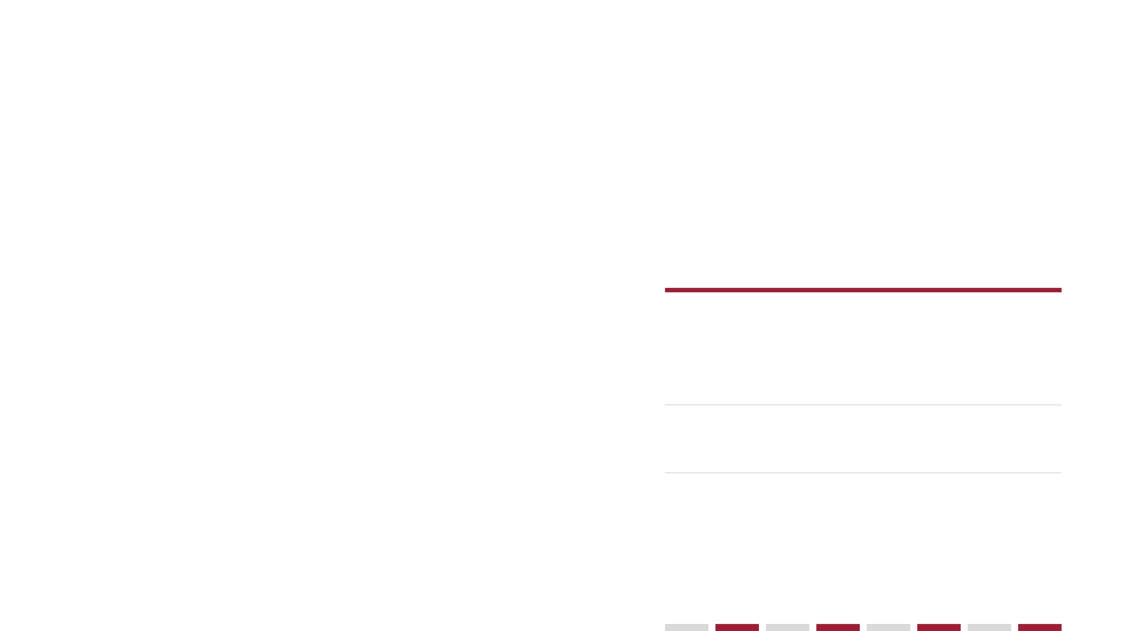
UL
UNIVERSIDAD LOYOLA ANDALUCÍA MÁSTER EN INTELIGENCIA ARTIFICIAL
CIERRE
Inspección Autónoma de Torres Eólicas
Husky A200 + UR5e + Nav2 + MoveIt 2 + visión + Behaviour Tree + voz.
¿Preguntas?
REPOSITORIO DEL PROYECTO
Gracias por vuestra atención.
github.com/davidmoreda/ ROS2_Wind_Tower_Inspection
Institución
Universidad Loyola Andalucía
Contexto
ROBÓTICA INTELIGENTE
TRABAJO FINAL
Máster en Inteligencia Artificial — Robótica Inteligente

